Slide 1


Отчёт о проведённых работах в ЖК Воробьев дом
Август 2023 года

Slide 2
Уважаемые жильцы и собственники помещений!
Мы подготовили для вас краткий отчет о выполненных Управляющей компанией работах в ЖК Воробьев дом за август 2023 года.
Ваши пожелания и предложения по обслуживанию ЖК просим направлять:
на почту info@uk-vd.ru, по телефону + 7 (495) 940-55-55 или через мобильное приложение «Домиленд».
С заботой о вас,
УК Воробьев дом

Slide 3
Обслуживание и уход за
декоративными растениями и газоном
Санитарная обрезка кустарников и хвойных растений.
Обрезка поврежденных и засохших веток ивы
Обрезка поврежденных участков туй, полив туй
Обработка опрыскиванием калины и бересклет от мучнистой росы
Прополка, рыхление под многолетними растениями (пионы, ирисы, спиреи, хосты , гортензии) в зоне центральной клумбы. Обрезка спиреи. Полив из лейки и шланга
Подкормка многолетников комплексным удобрением.
Прополка от сорняков приствольных кругов и клумб внутри скамеек Полив лейкой
Подкормка газона комплексным удобрением после скашивания
Удаление с поверхности газона сорняков. прополкой
Прополка от сорняков участка вокруг кустарника на парковке
Стрижка кустарника кизильника в зоне заезда
Полив проблемных мест поверхности склонов рулонного газона

Slide 4
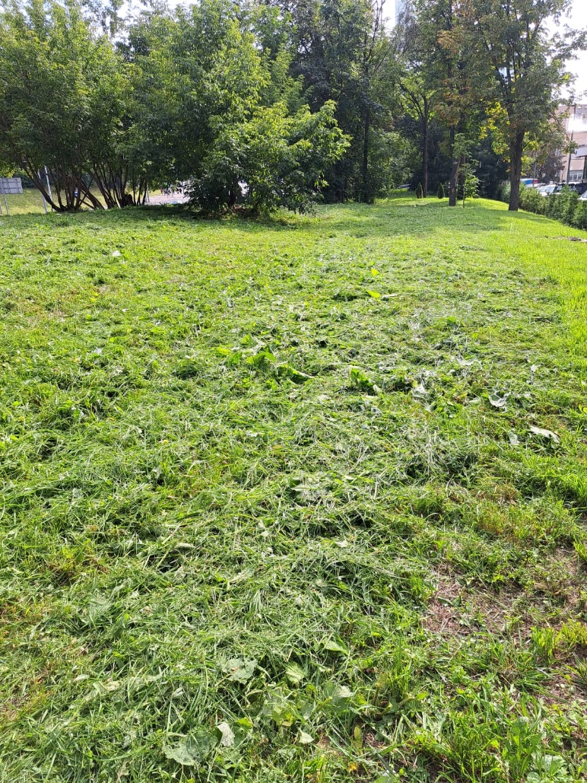
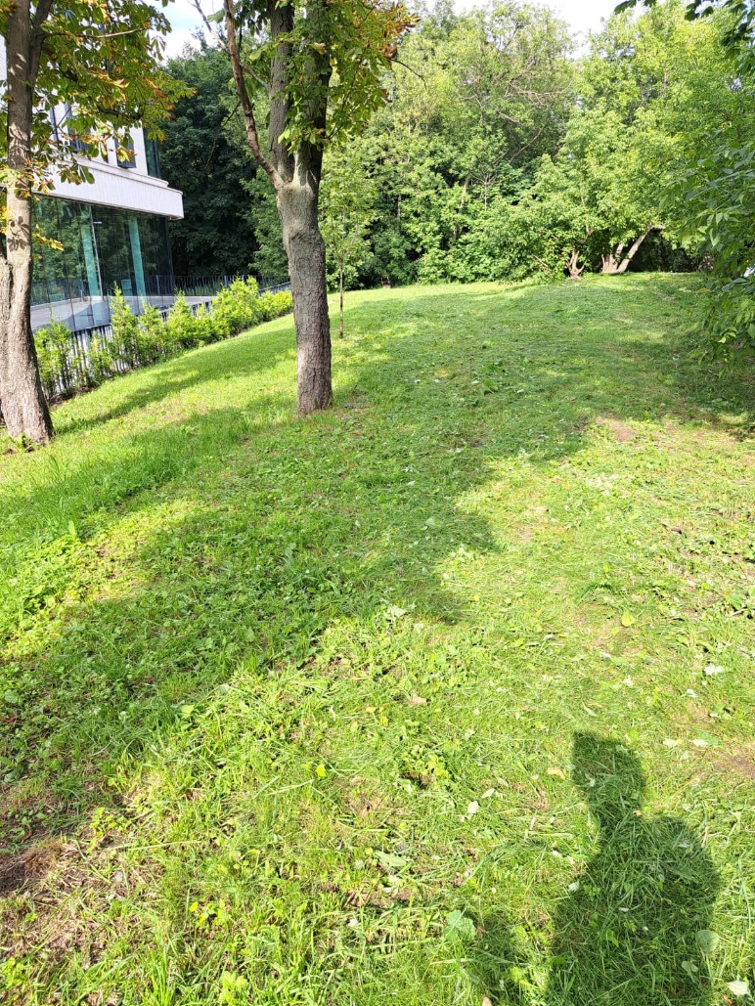
Обслуживание и уход за
декоративными растениями и газоном
Покос газона на прилегающей территории

Slide 5
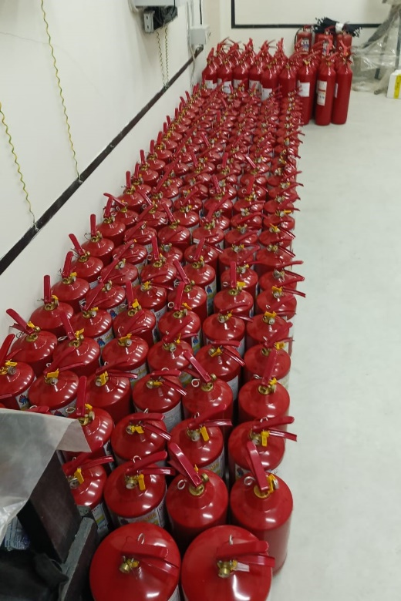
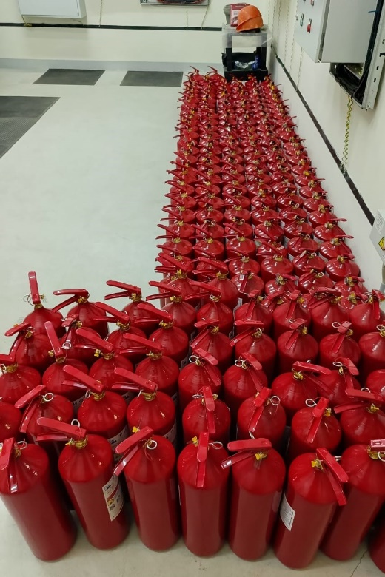
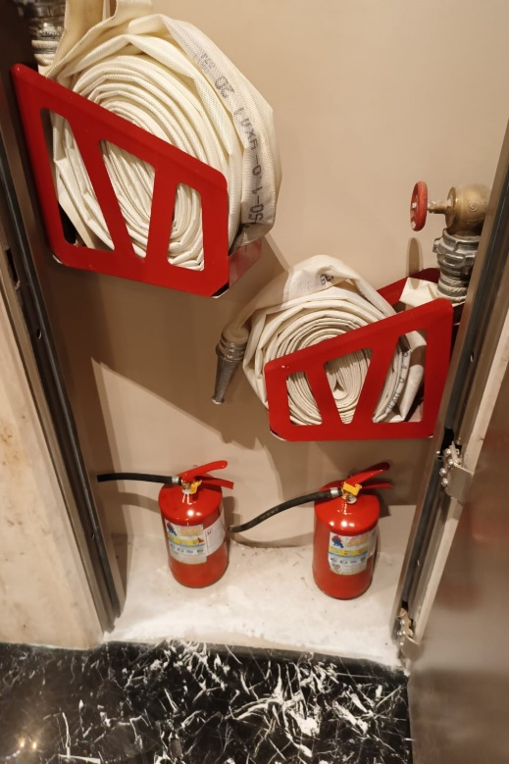
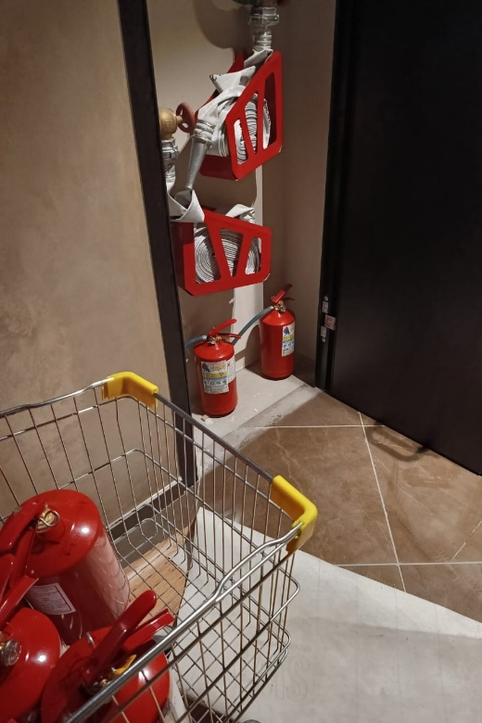
Техническое обслуживание средств пожаротушения: Проверка и перезарядка огнетушащего вещества огнетушителей

Slide 6
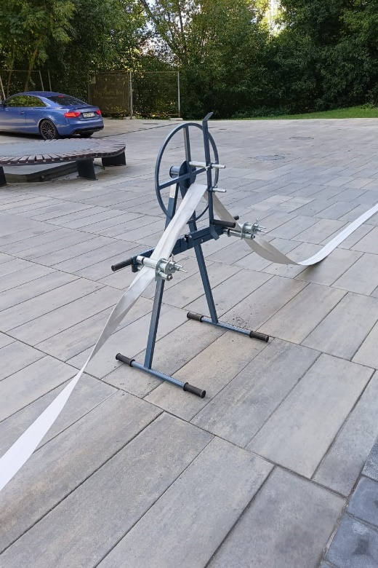
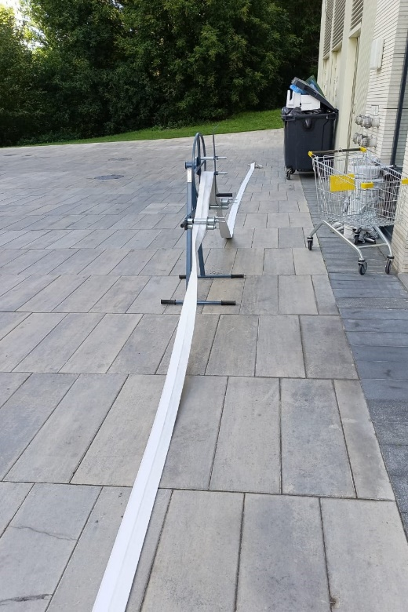
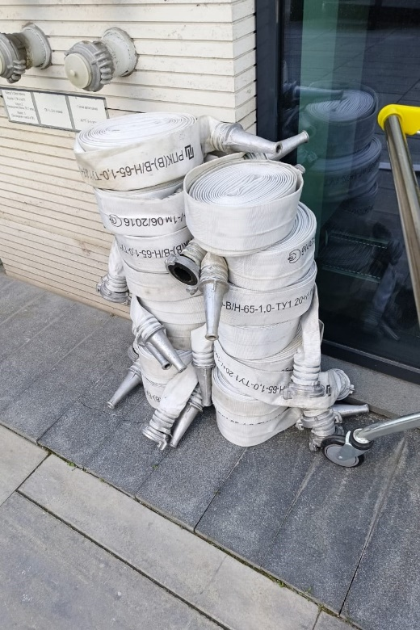
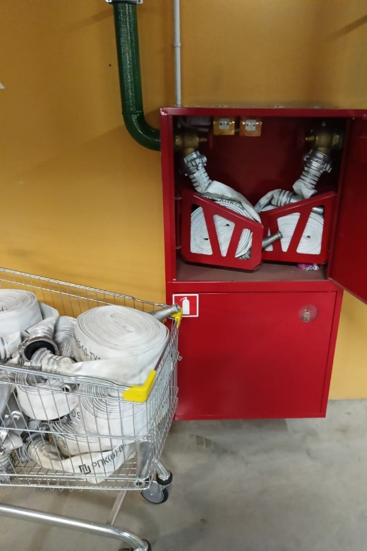
Техническое обслуживание средств пожаротушения: Внешний осмотр, перекатка напорных рукавов

Slide 7
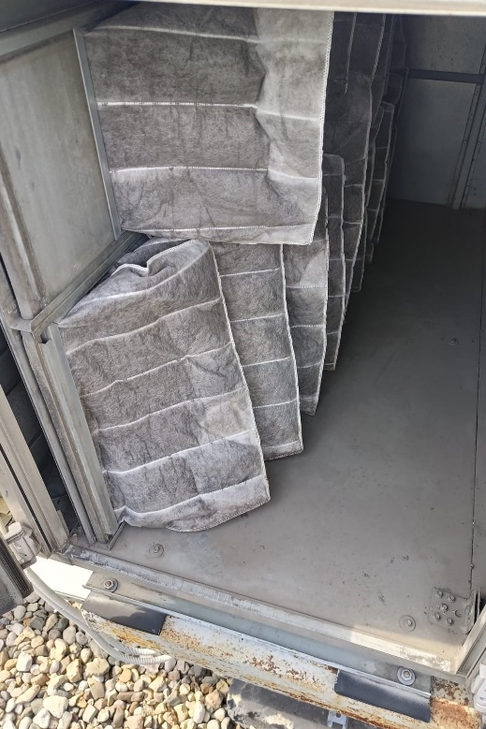
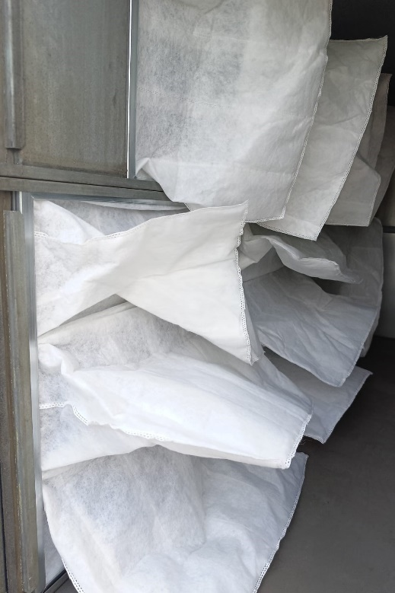
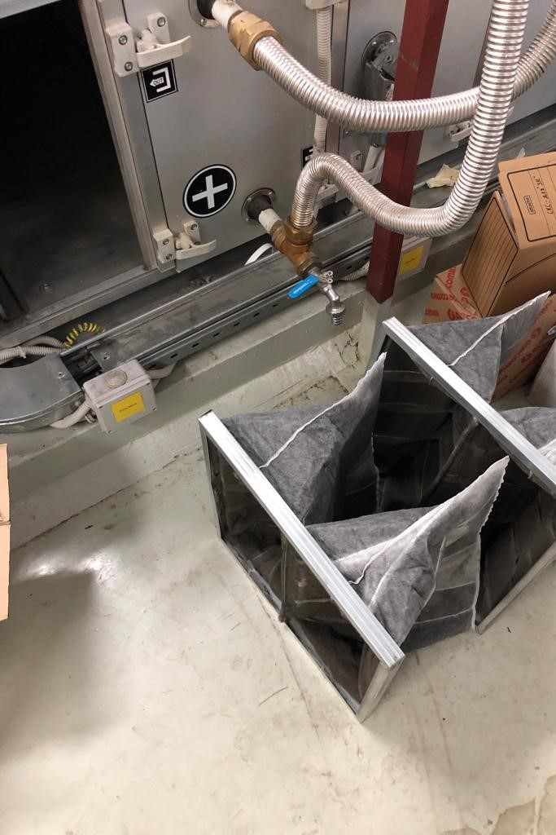
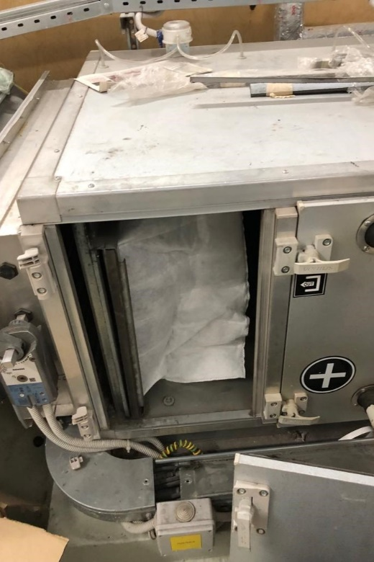
Замена фильтров в системе приточно-вытяжной вентиляции

Slide 8
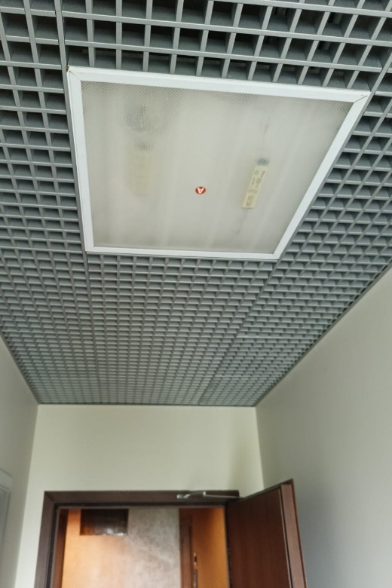
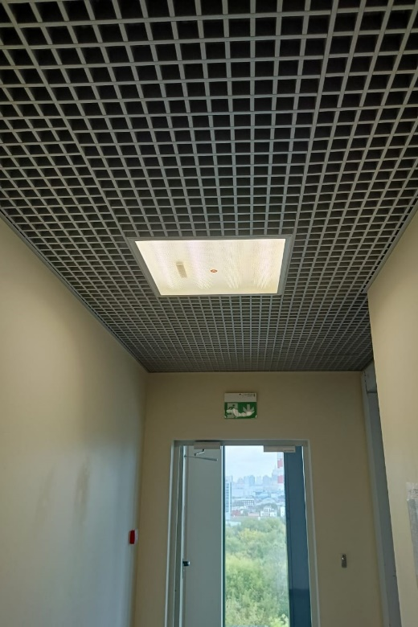
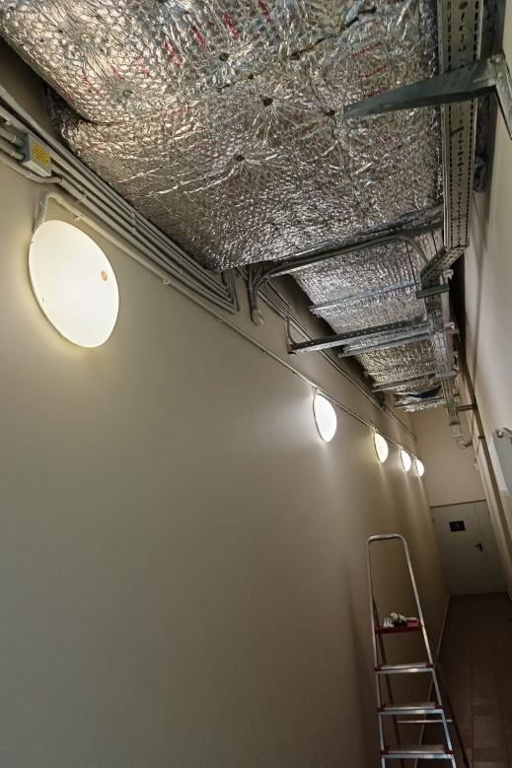
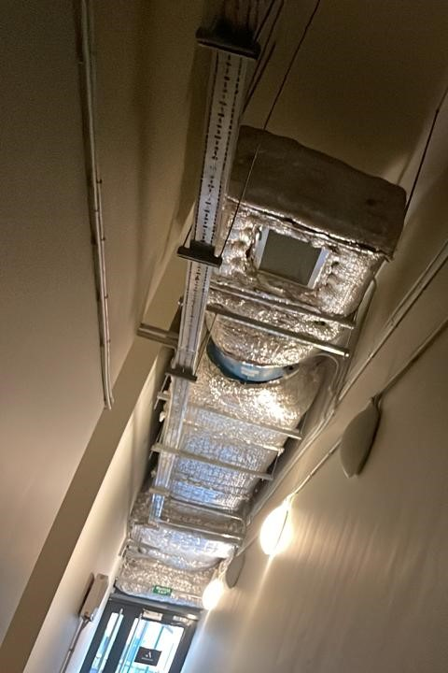
Обследование и замена ламп внутреннего
и аварийного освещения

Slide 9
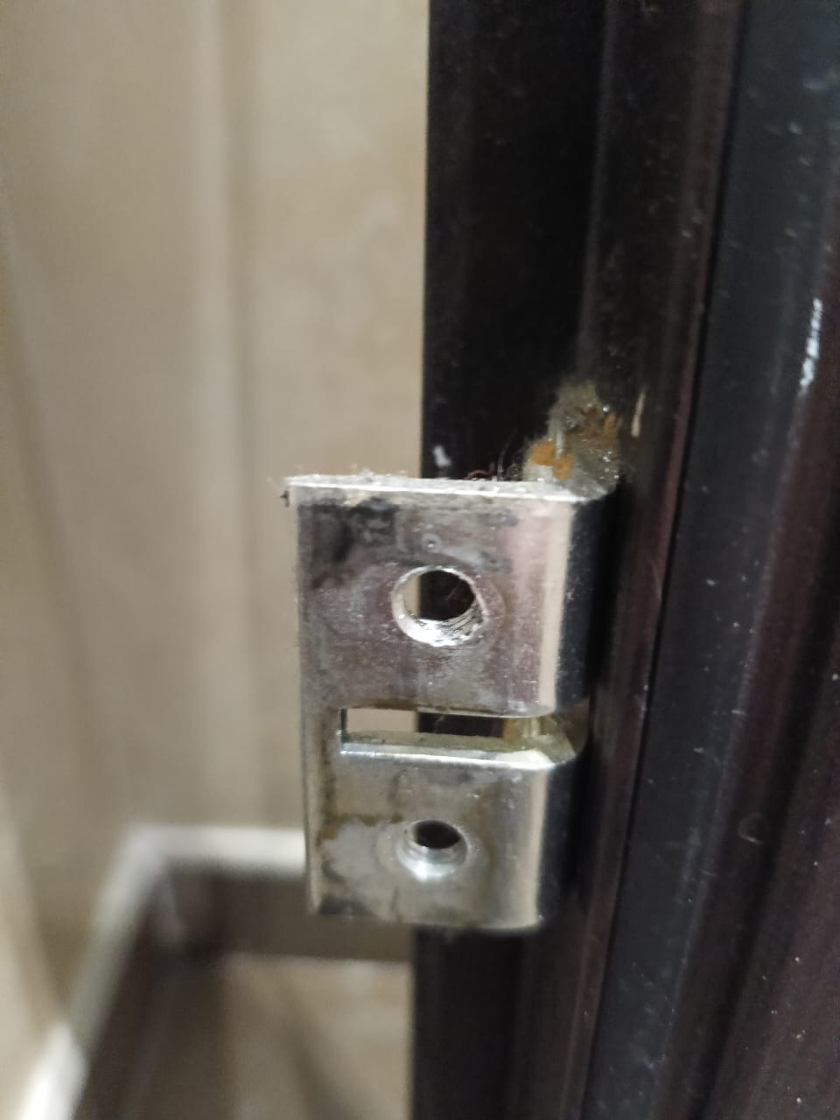
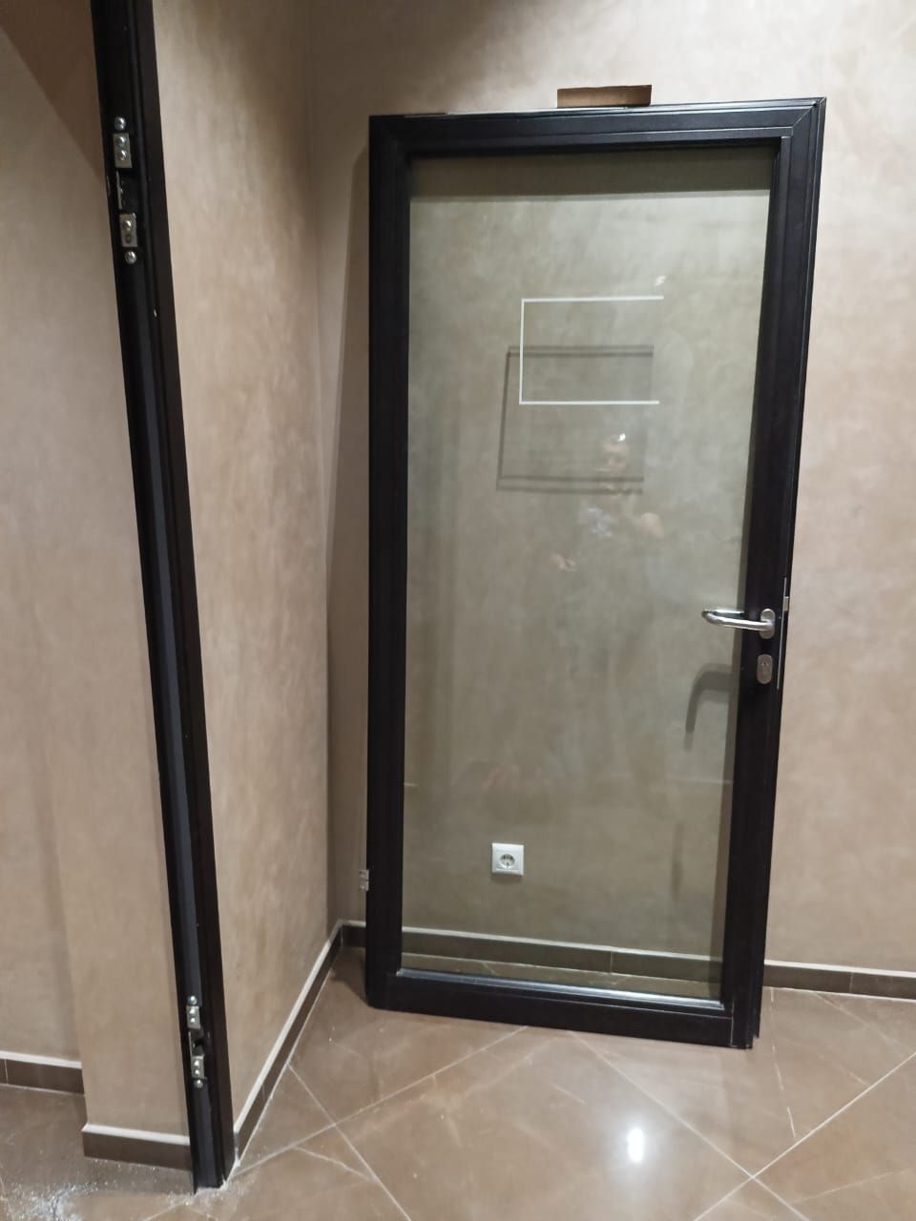
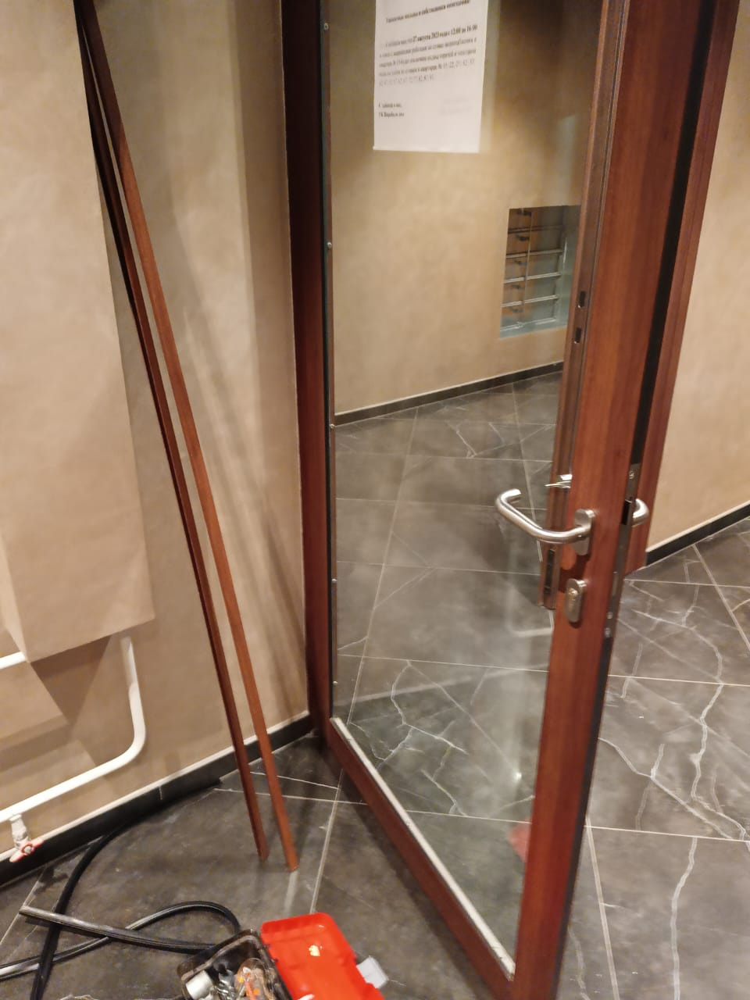
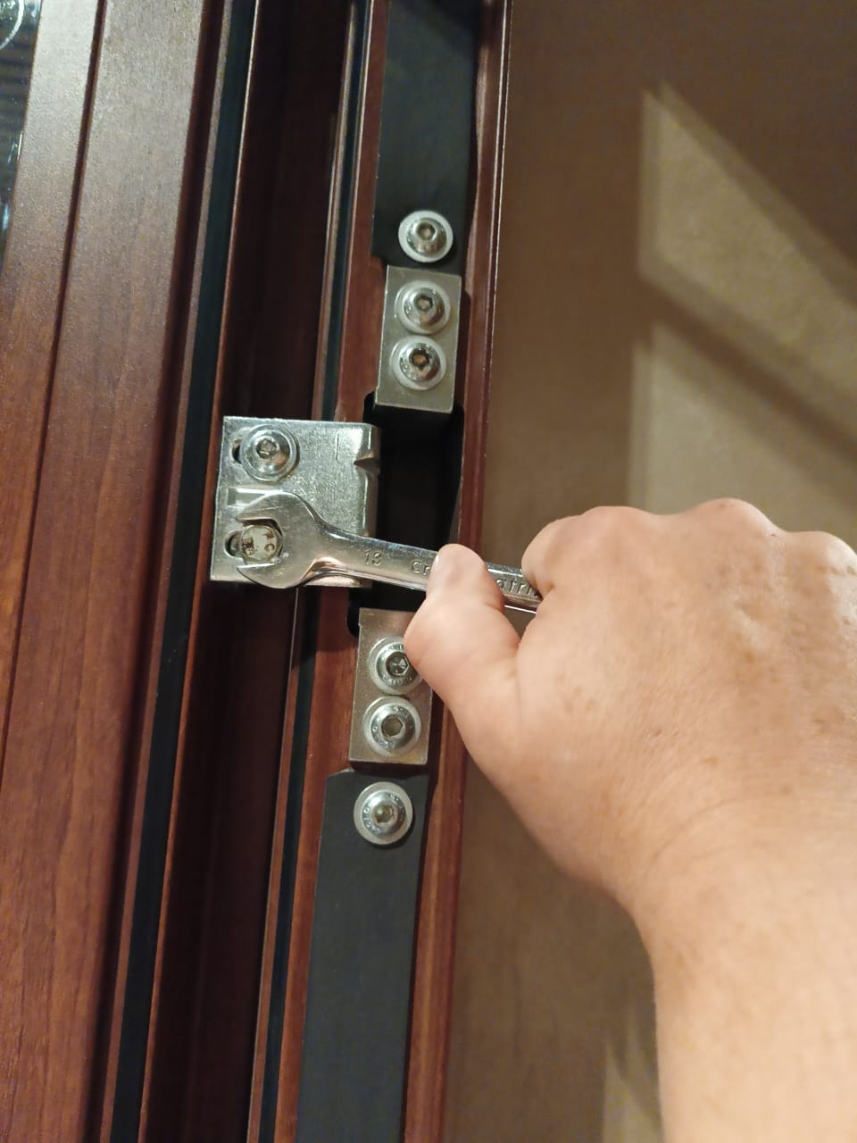
Ремонт двери в лифтовом холле в паркинге (подъезд №3)

Slide 10
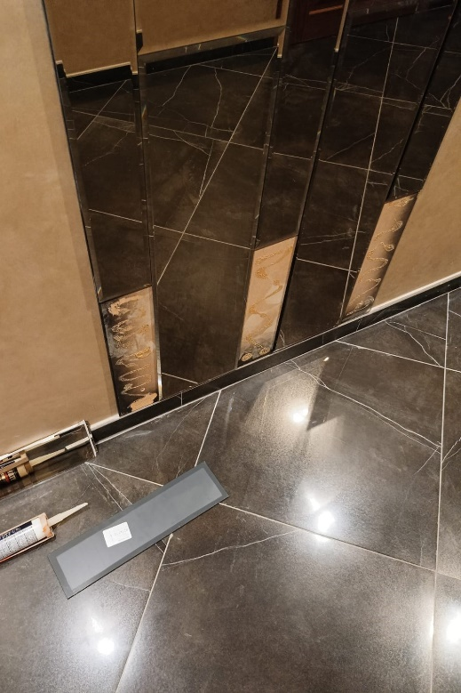
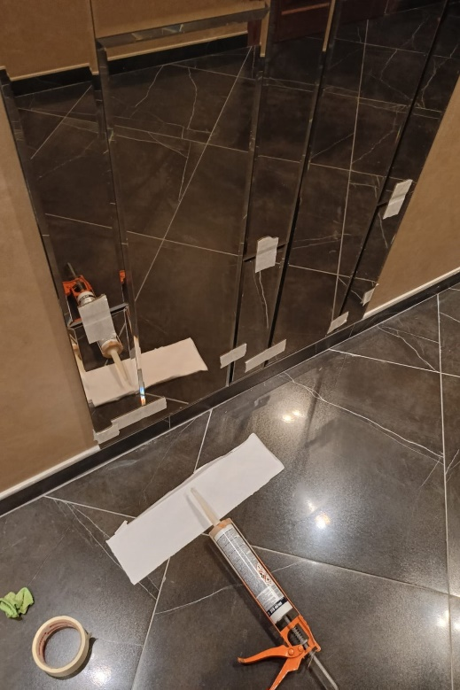
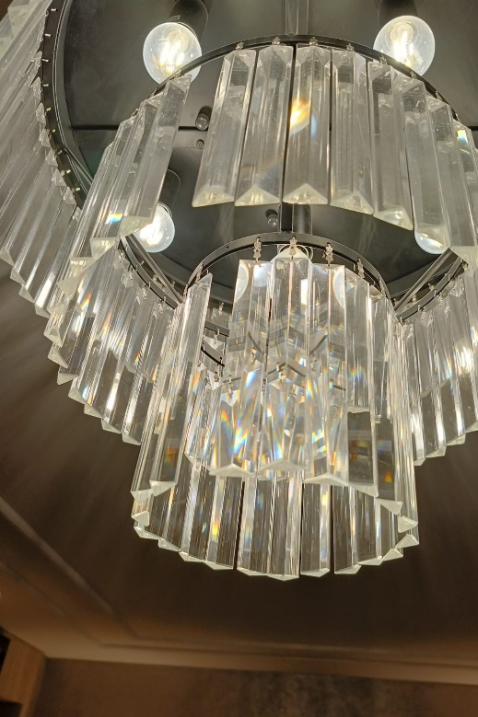
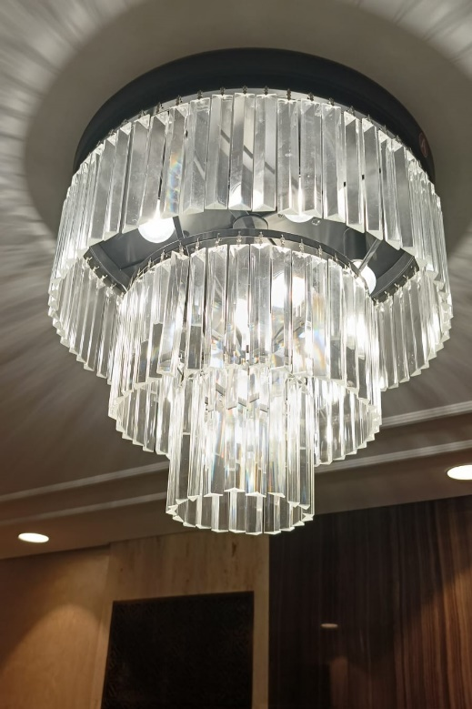
Восстановление панелей зеркал в коридоре и восстановление недостающих элементов рассеивателя люстр

Slide 11
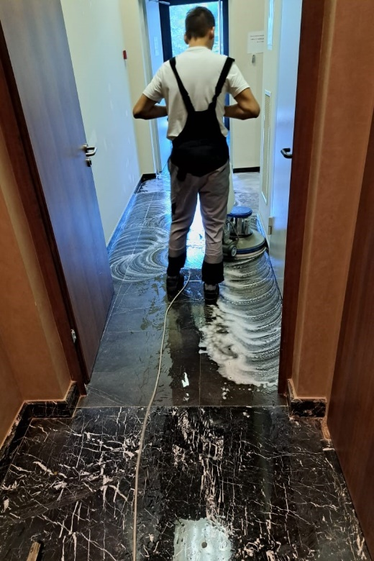
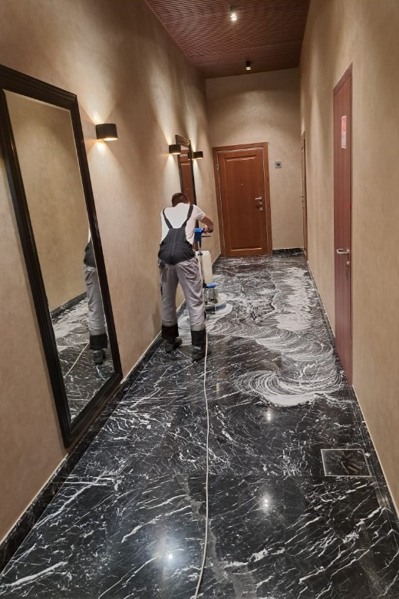
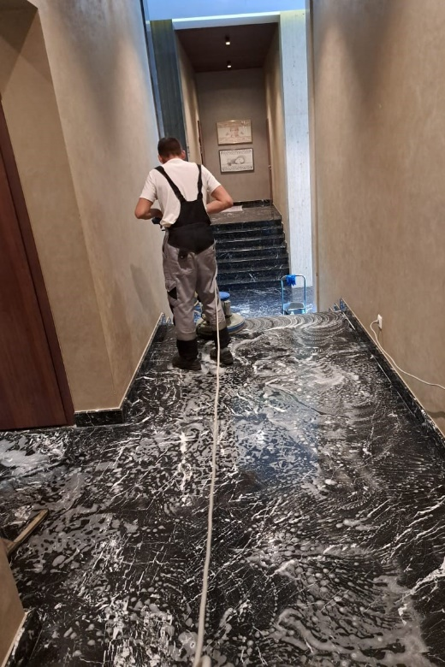
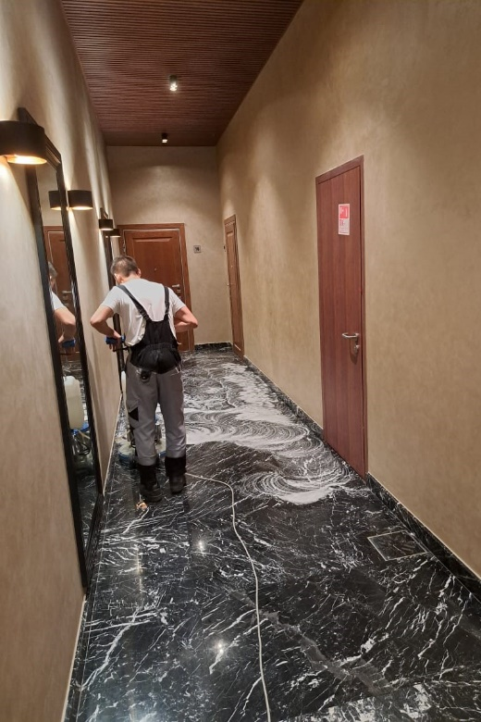
Полировка мраморного пола подъезда №№ 2, 3

Slide 12
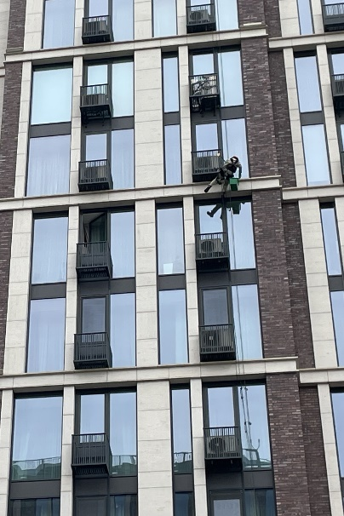
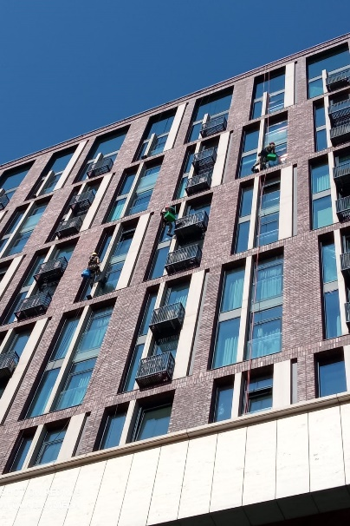
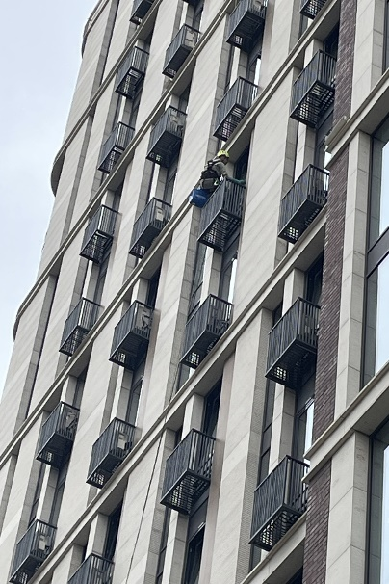
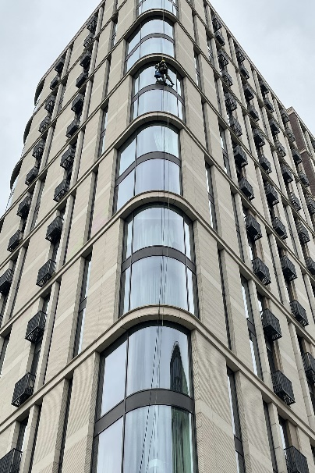
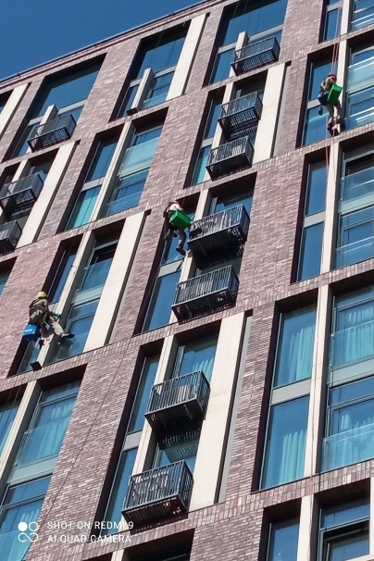
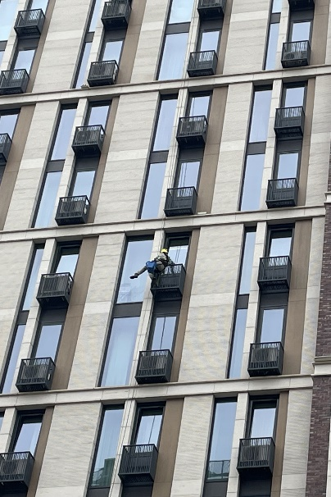
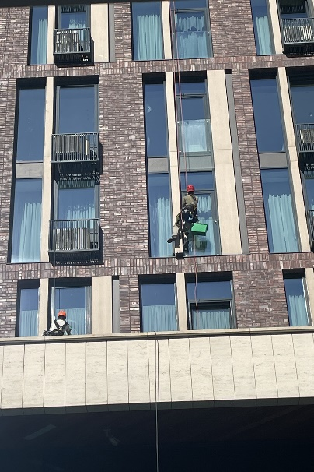
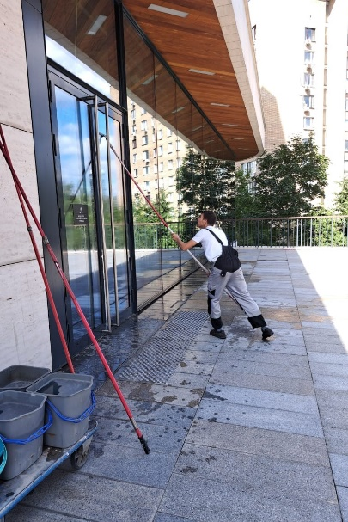
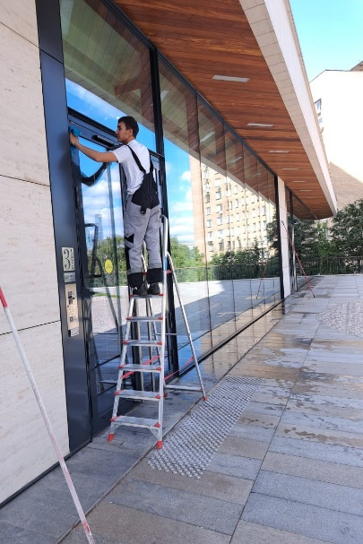
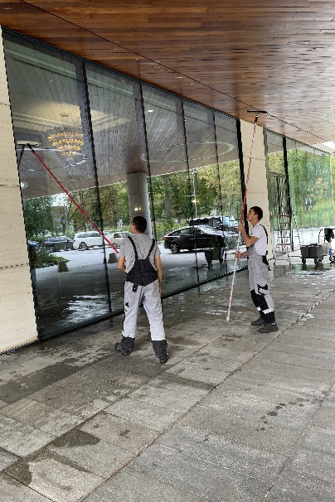
Мытье фасада

Slide 13
Инженерно-техническое обеспечение
Техническое обслуживание калитки в сторону леса
Регулировка доводчиков дверей
Регулировка графика включения уличного освещения
Ремонт проходной двери корпуса № 3 на -1 этаже
Техническое обслуживание заземляющих устройств

Slide 14
Вывоз мусора
Организовали ежедневный сбор и вывоз хозяйственно-бытовых отходов. Ведём раздельный сбор мусора. Строительный мусор вывозится по отдельным заявкам.
 | 2023 год | в т. ч. август 2023 года
Бытовой мусор | 549,6 м³ | 80,8 м³
в т.ч. РСО | 10 м³ | 0 м³
Строительный мусор | 128 м³ | 16 м³
Всего | 677,6 м³ | 16 м³
Утилизация элементов питания | 10 кг | 0 кг

Slide 15
Работа с заявками
За август 2023 года выполнили 522 заявок через систему «Домиленд»
Тип заявки | 2023 год | в т. ч. август 2023 года
Пропуск | 3067 | 490
Диспетчерская служба (в т. ч. аварийные заявки) | 247 | 32
Всего | 3314 | 522

Slide 16
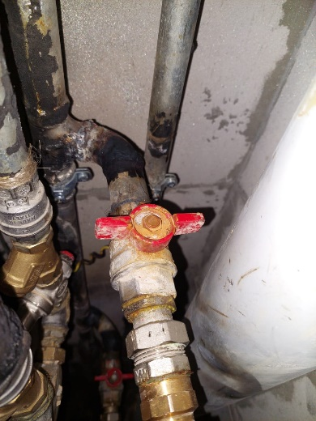
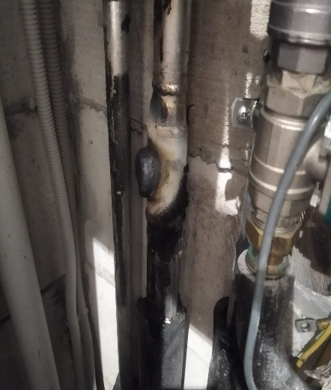
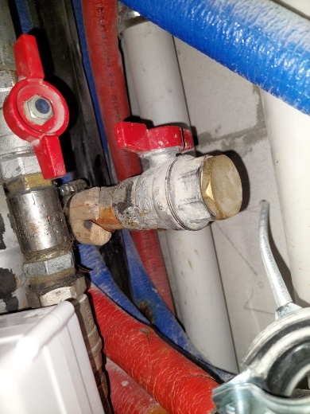
Аварийные заявки
За истекший период было устранено три аварии.
Дата и время | Помещение | Содержание заявки | Принятые меры
15.08.2023 12:30 | Квартира № 7 | Негерметичность отвода полотенцесушителя | Переварены 2 отвода полотенцесушителя
18.08.2023 11:00 | Квартира № 173 | Негерметичность отвода полотенцесушителя | Заглушены 2 отвода полотенцесушителя
27.08.2023 12:00 | Квартира № 15 | Негерметичность отвода полотенцесушителя | Проведены охранные мероприятия, установлен хомут на полотенцесушитель
Кв 7
Кв 173
Кв 15

Slide 17
Услуги консьержей
За истекший период консьержи стремились создать комфортные условия для жильцов ЖК Воробьев дом: оказывали помощь в принятии заказов, корреспонденции и сопровождали гостей.
График работы: ежедневно 9:00-21:00
 | 2023 год | в т.ч. август 2023 года
Всего выполнено заявок (сопровождение гостей, прием заказов и т.д.) | 17 549 | 2 390

Slide 18
Уборка здания и территории
В августе выполнили следующие работы (кроме ежедневных работ):
Вид уборки | Место уборки
Полировка мраморного пола подъезда №№ 2, 3 | Подъезд №№ 2, 3
Покос травы | Придомовая территория

Slide 19
Фонд капитального ремонта
Август 2023 года
Остаток средств на начало периода | 31 616 613,66 ₽
Всего поступило | 664 606,46 ₽
в том числе проценты | 0,00 ₽
Всего потрачено | 0,00 ₽
Остаток средств на конец периода | 32 621 220,12 ₽
Справочно: задолженность собственников в фонд капитального ремонта | 1 328 593,15 ₽

Slide 20

СПАСИБО ЗА
ВНИМАНИЕ
С заботой о вас

